Slide 1
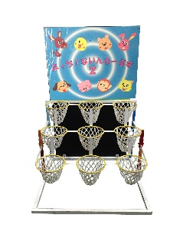
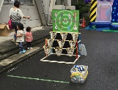
ぷっちないんふーぷす
コンパクトなバスケットゲーム！
コンパクトなバスケットゲームです。
テープを貼って投げる位置を決めます。
サイズ：W1.0×D0.9×H1.5ｍ
対応人員：1名
運営要員：1名

